Slide 1

Music Time
要开始了呀！

Slide 2
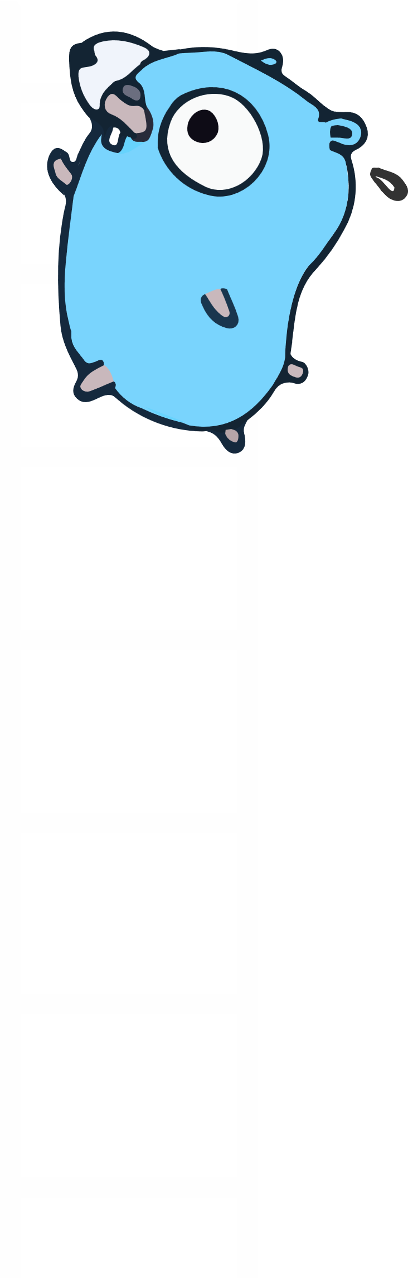
从go入手编写属于自己的机器人后端（二）
——介绍napcat以及用go调用api示例
主讲人：heky
场地：io实验室
特别鸣谢：io实验室
Notes:
今天很高兴啊，可以来讲我们这个系列的第二期。那么书接上回，上回我们简单的介绍了一下gin框架，以及其中用的比较多的Get和Post路由的写法。那么今天我们来介绍一下napcat。并来一起看一下用go语言来调用napcat框架api的示例（翻ppt）

Slide 3
目录
Napcat简介
用go调用api示例
Notes:
这个是目录，好，我们接下来，来看下第一部分，介绍napcat

Slide 4
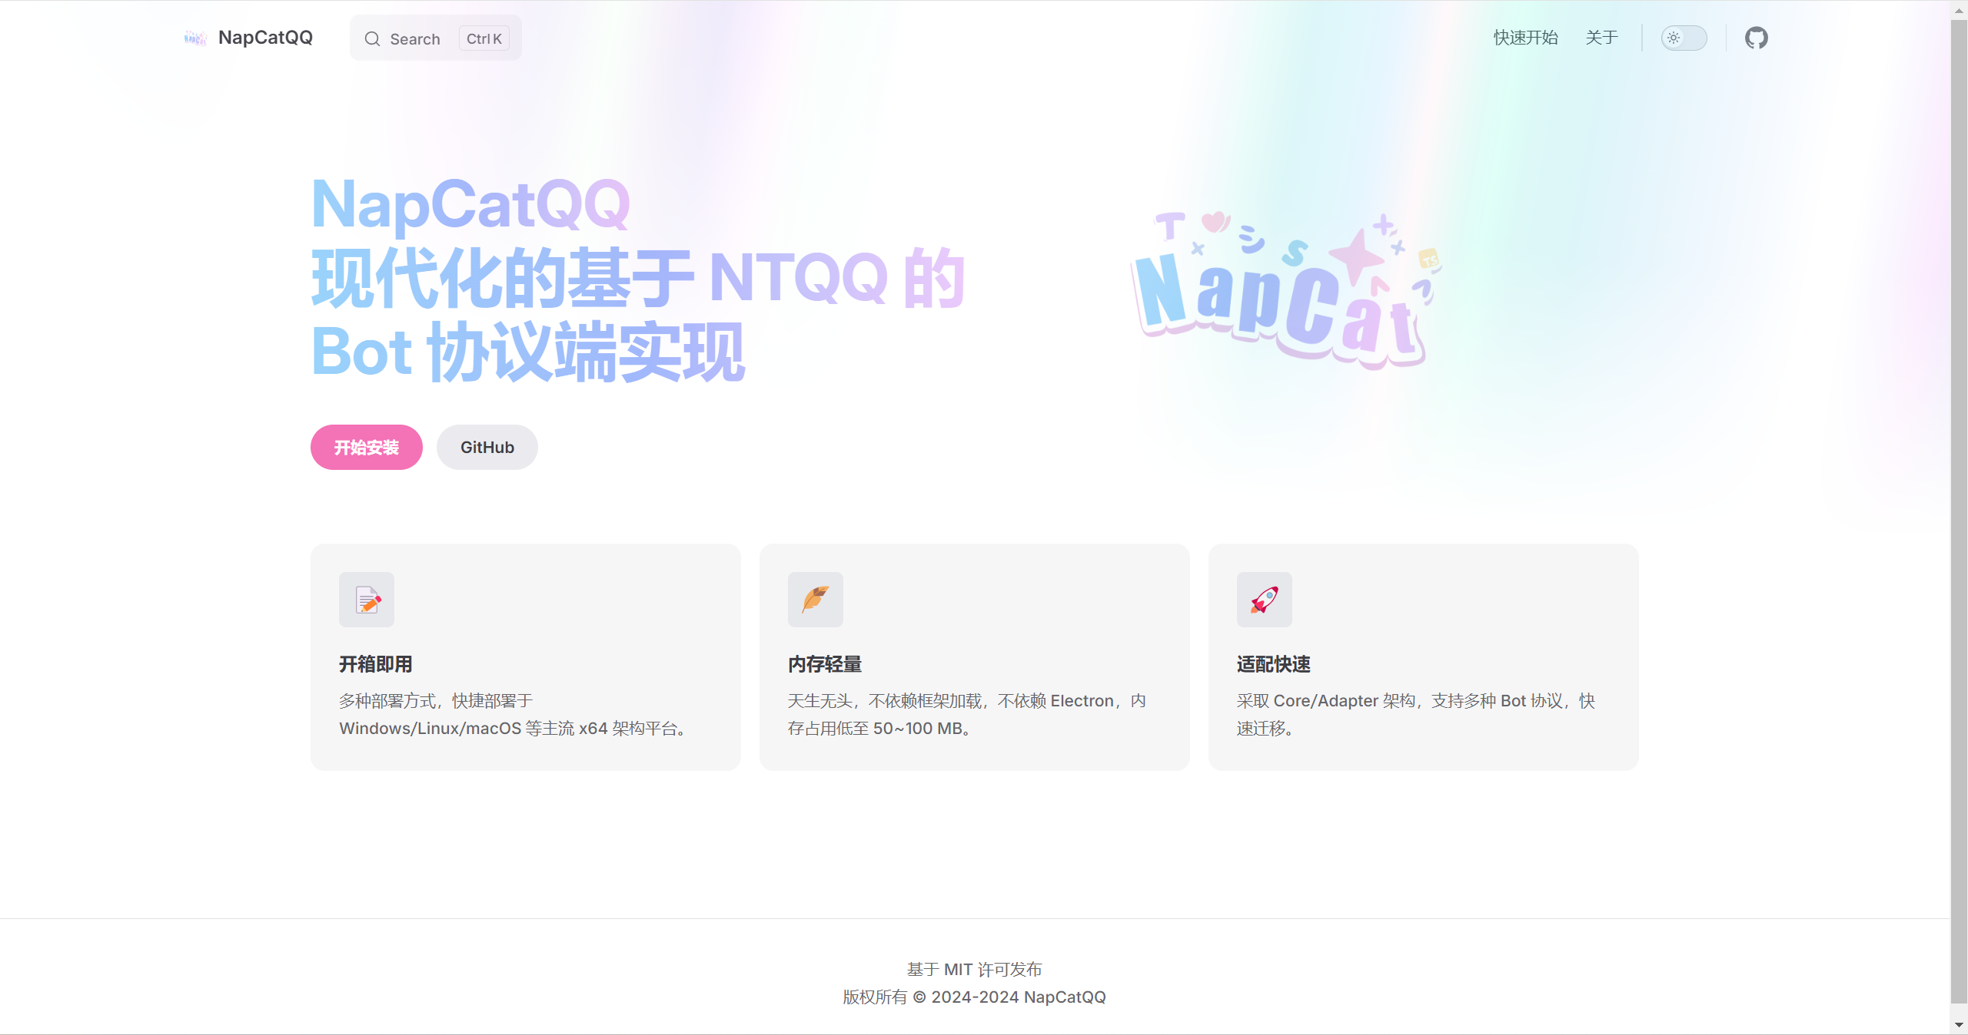

Napcat
“NapCatQQ 是现代化的基于 NTQQ 的 Bot 协议端实现”
Bot协议？
NTQQ？
Napcat？
tip：
GitHub地址 ：https://github.com/NapNeko/NapCatQQ
文档地址：
https://doc.napneko.icu/
Notes:
那么napcat是什么呢？
NapCatQQ 是一个使用 NTQQ 协议的机器人框架或工具，设计现代化，用于实现机器人相关的功能和交互。
“NTQQ”是指腾讯QQ的全新架构版本,其中“NT”通常被解释为“New Technology”（新技术）的缩写，表示该版本的QQ采用了新的技术架构，官方称其为“QQ NT”或“QQ Windows NT” 官方并未使用“NTQQ”这一简称。 该简称主要在用户社区和讨论中被广泛使用。
Bot 协议端实现，也就是说，它（指napcat）实现了与 NTQQ 协议相关的功能，使得它可以作为一个机器人使用。
那么总的说来，NapCatQQ 就是一个使用 NTQQ 协议的机器人框架或工具，用来实现机器人相关的功能和交互。

Slide 5
用go调用api示例讲解
1. 发送群消息
2. 设置群公告
Notes:
好了，那么在了解了napcat之后，让我们来看看如果用go语言编写一个调用napcat函数来发送群消息以及设置群公告的实例

Slide 6
谢谢观看
下期预告：
Github webhook介绍
获取webhook数据并处理实例
新建文件夹，iobot项目介绍
欢迎来b408参观呀！！！
Notes:
非常感谢大家可以看到这里，那么今天我们是来简单的介绍了一下napcat，以及一起动手写了一个用go语言调用napcat接口的实例。下一次的分享，我将会聚焦于一下三个部分。第一个是github webhook介绍，第二个是获取webhook数据并处理的实例，第三个是新建文件夹，iobot项目介绍。好了，今天就到这里了。同时如果大家有不懂的地方，欢迎在我们ioclub官方b站账号底下留言，我看到了一定会及时回复。或者也欢迎来到实验室来参观。我们实验室的地址位于软件园b408 。当然如果有除了go语言之外的其他编程方面的问题也可以来我们实验室，我们有性感学长在线教学。Okok，那么就让我们把接下来的时间交给下一位。

